Slide 1
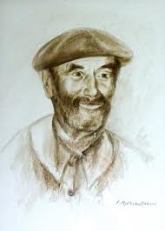

C’ était un vieux Monsieur
Texte poétique de Simone Robert, proposé par Jackdidier

Slide 2
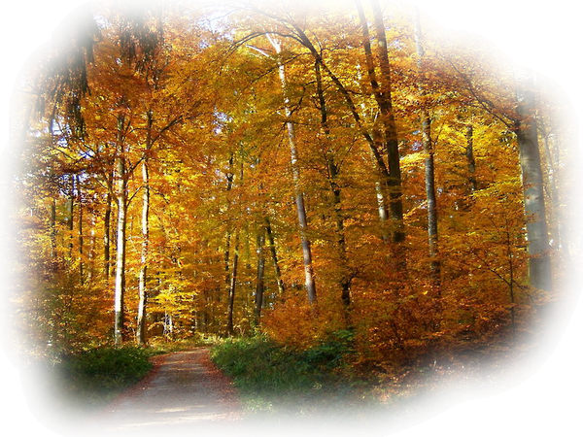
C’était un vieux Monsieur de naissance champêtre
Qui portait fièrement le nom de ses ancêtres.
Quand il fut à la retraite après un dur métier
Il aimait arpenter les chemins buissonniers.

Slide 3
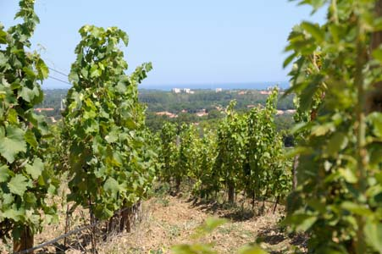
Ils lui remémoraient ses marches vers l’école,
L’immensité du ciel, l’espace viticole
De longs aller retours dans le froid des hivers,
La douceur du printemps, une aurore, l’éclair

Slide 4
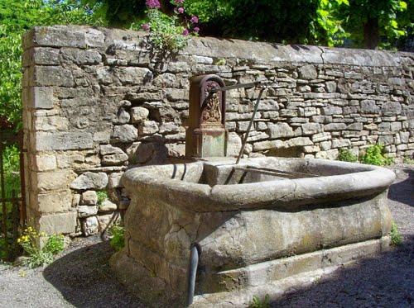
Il adorait flâner vers la vieille fontaine
S’arrêtant chaque fois à l’ombre d’un grand chêne
Pour sentir ce terroir qui lui parlait au cœur
Dans lequel il avait soutiré ses valeurs.

Slide 5
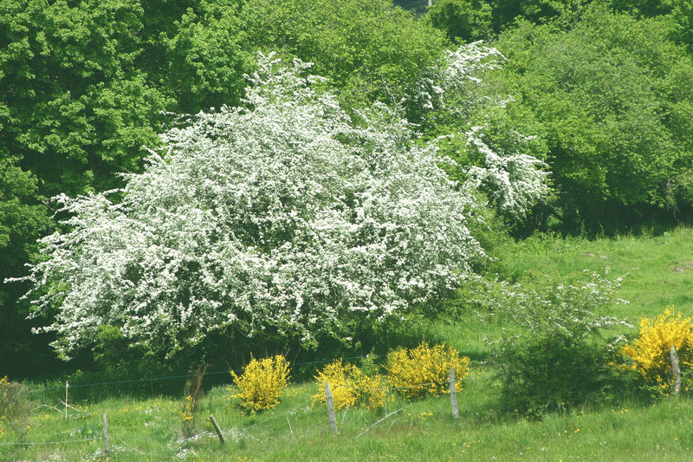
Quand il s’aventurait explorer la colline,
Il se voyait gamin le long des aubépines
Courant sur le sentier pour détourner les chèvres
Parties chercher fortune à l’entour des genièvres.

Slide 6
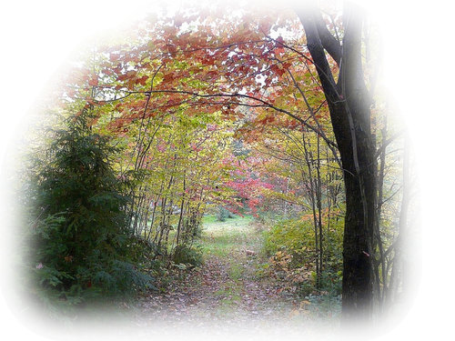
C’était un vieux Monsieur, presqu’un octogénaire
Qui resterait toujours un homme de la terre.
Son regard décelait la grande humanité
Imprimée dans ses yeux encore émerveillés.

Slide 7
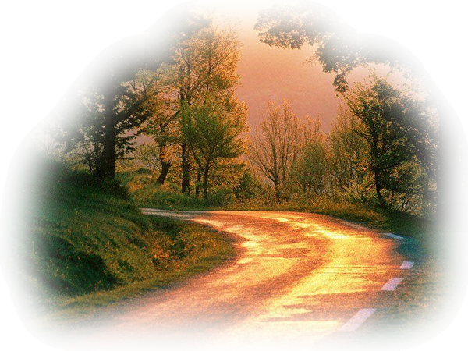
Il vient de s’en aller vers des rives lointaines
Laissant là son terroir, sa vie, son oxygène
Il n’ira plus fouler ses chemins buissonniers
Comme il faisait jadis, innocent écolier.

Slide 8


Slide 9

C’était un vieux Monsieur
sur un texte poétique de Simone Robert, proposé par Jackdidier

